Slide 1
ГУ РК «Республиканский центр психолого-педагогической, медицинской
и социальной помощи»
О ПРОВЕДЕНИИ СОЦИАЛЬНО-ПСИХОЛОГИЧЕСКОГО ТЕСТИРОВАНИЯ ОБУЧАЮЩИХСЯ ОБРАЗОВАТЕЛЬНЫХ ОРГАНИЗАЦИЙ РЕСПУБЛИКИ КОМИ в 2024-2025 учебном году
Живилова Ю.В., руководитель отдела ППС ГУ РК РПМСЦ «Образование и здоровье», руководитель РМО
Сыктывкар, 05 сентября 2024 года
1

Slide 2
Цель
выявление рискогенности социально-психологических условий, формирующих психологическую готовность обучающихся к рисковому поведению (аддиктивному, суицидальному в т.ч.).
Результаты СПТ - компонент воспитательной, профилактической деятельности и оказания адресной психологической помощи обучающимся, педагогическим работникам, родителям.
Основные задачи СПТ
Диагностика рисков разных форм рискового поведения обучающихся, в том числе аддиктивного поведения,
Организация адресной и системной помощи обучающимся;
Формирование контингента обучающихся, направляемых на профилактические медицинские осмотры;
Определение направленности и содержания индивидуальных и групповых профилактических программ образовательной организации.
2
ЕМ СПТ
Добровольно Конфиденциально Научно Достоверно Единообразно

Slide 3
Нормативно-правовое обеспечение
Федеральный уровень
Региональный уровень
Федеральный закон от 08.01.1998 № 3-ФЗ «О наркотических средствах и психотропных веществах», ст. 53.4
Приказ Министерства просвещения РФ от 02.02.2020 № 59 «О порядке проведения социально-психологического тестирования обучающихся в общеобразовательных организациях и профессиональных образовательных организациях»
Приказ Министерства науки и высшего образования РФ от 02.02.2020 № 239 «О порядке проведения социально-психологического тестирования обучающихся в образовательных организациях высшего образования»
Приказ Минздрава России от 23.03.2020 № 213н «О внесении изменений в Порядок проведения профилактических медицинских осмотров обучающихся в общеобразовательных организациях и профессиональных образовательных организациях, а также образовательных организациях высшего образования в целях раннего выявления незаконного потребления наркотических средств и психотропных веществ, утвержденный приказом Министерства здравоохранения Российской Федерации от 6 октября 2014 г. № 581н» (Зарегистрировано в Минюсте России 30.04.2020 № 58258)
Межведомственный приказ Министерства образования, науки и молодежной политики Республики Коми и Министерства здравоохранения Республики Коми от 28.12.2018 № 504-п/12/600 «Об организации межведомственного взаимодействия в ходе проведения социально-психологического тестирования и профилактических осмотров, включающих химико-токсикологические исследования, обучающихся Республики Коми»
Приказ Министерства образования, науки и молодежной политики Республики Коми от 27.08.2024 № 491-р «О проведении социально-психологического тестирования обучающихся в общеобразовательных организациях и профессиональных образовательных организациях, а также образовательных организациях высшего образования в 2024-2025 учебном году»
3

Slide 4
Рисковое поведение – поведение, несущее добровольное допущение риска для здоровья и жизни субъекта:
Аддиктивное поведение (наркомания, алкоголизм, интернет, компьютерная зависимость, адреналиномания)
Деструктивное и аутодеструктивное поведение, не связанные с аддикциями (суицид, буллинг, расстройства пищевого поведения)
Поведение, связанное с деструктивным характером социальных групп и объединений – интернет-среда и социальные сети, вовлечение в организации экстремистского содержания (АУЕ, автономный скулшутинг, деструктивные культы)
4

Slide 5
Особенности обучающихся , склонных к рисковому поведению, исследуемые ЕМ СПТ
Методологический ключ ЕМ СПТ
Когнитивный компонент
(соблюдение норм и правил) – от решения конфликта между свободой или несвободой от соблюдения правил и норм
СТЕПЕНЬ социальной включенности или изолированности
Интенциональный компонент
(враждебность среды – репрессирующей или провоцирующей на ненормативное поведение), стремление быть в позитивном социуме и в то же время в оппозиции к нему
СТЕПЕНЬ оппозиционности, протестности, либо включенности и продуктивности обучающегося
Регуляторный компонент
(борьба импульсивных стремлений обучающихся, склонных к риску, дилемма «наслаждение-аскеза», усиливающей напряженность и актуализированность рисковых паттернов и готовность к ним)
5

Slide 6
Методологический ключ ЕМ СПТ
Факторы рискового поведения, основополагающие для ЕМ СПТ
Социально-средовые (снижение уровня образованности и культуры, асоциальная рефгруппа, отвержение, безнадзорность, школьная дезадаптация, неорганизованный досуг)
Семейные (неполная семья, алкоголизация родителей, патохарактерологические особенности родителей, жесткость, авторитарный стиль воспитания, двойные стандарты, гипо- или гиперопека, затяжные конфликты с родителями, отсутствие эмоционального контакта с родителями и т.д.)
Медицинские (олигофрения, психопатии, патологии ГМ, ЧМТ, ПТСР, СДВГ и т.д.)
Индивидуально-психологические (ведомость, слабый самоконтроль, импульсивность, дисфории, злобность, мстительность, завистливость, примитивность потребностей, потребительство, фрустрация потребностей, неспособность предвидеть последствия своего поведения, стремление самоутвердиться или фрустрация этого стремления, гедонистические установки, проявление физической агрессии к людям, неадекватная замкнутость, отчуждение, самоизоляция и пр.)
6

Slide 7
Исследуемые факторы риска и защиты
Кроме имевшихся ФАКТОРОВ РИСКА: потребность в одобрении / внимании группы, принятие асоциальных (аддиктивных) установок, стремление / склонность к риску, импульсивность, тревожность, фрустрированность, плохая приспосабливаемость, зависимость и склонность к делинквентности.
Кроме имевшихся ФАКТОРОВ ЗАЩИТЫ: принятие родителями, принятие одноклассниками, социальная активность, самоконтроль поведения, самоэффективность адаптированность к нормам, фрустрационная устойчивость, дружелюбие и открытость.
7

Slide 8
Внимание!!!!! В методику ЕМ СПТ внесены изменения (2024-2025 уч.г.)
Изменились поправочные коэффициенты к шкале суммарных баллов факторов риска при достижении критических показателей.
Изменились показатели нормативных интервалов КВЕРИПО и ИРП с учетом ошибки измерения.
Изменились показатели КВЕРИПО и ИРП для определения вероятности рискового поведения (в том числе аддиктивного) поведения и уязвимости личности:
ИРП:
Низкая вероятность проявлений РП,
Высокая вероятность проявлений РП,
Высочайшая вероятность проявлений РП,
КВЕРИПО:
Низкая уязвимость. Факторы защиты справляются с опасностями,
Высокая уязвимость. Факторы защиты не справляются с опасностями. Высокая подверженность вовлечению в аддиктивное поведение
8

Slide 9
Программный комплекс АРМБОС
9

Slide 10
Этапы Тестирования
Сроки проведения Тестирования: с 01.09.2024 по 15.11.2024
Рекомендуемый охват – 92%
I этап: информационно-разъяснительная кампания (с 01.09.2024 до 25.09.2024)
Формирование планов и размещение на официальных сайтах учреждений планов ИРК - до 20.09.2024
Проведение ИРК - до 25.09.2024
Получение письменных информированных согласий и формирование списков - до 25.09.2024
II этап: проведение Тестирования (до 01 ноября 2024)
Формирование, размещение на сайтах учреждений планов календарных планов - до 29.09.2024
Предоставление актов передачи результатов Тестирования - до 31.10.2024
III этап: профилактические медицинские осмотры по результатам тестирования (до 31.05.2025)
Направление поименных списков обучающихся на прохождение ПМО - до 15.12.2024
Информация в ГУ РК РПМСЦ о прохождении ПМО - до 10.06.2025
IV этап: мероприятия по оказанию психолого-педагогической помощи и коррекционному сопровождению обучающихся «группы риска» (до 31.05.2025)
Разработка планов мероприятий по оказанию ППП и КС - до 01.12.2024
Направление планов мероприятий по оказанию ППП и КС в ГУ РК РПМСЦ - до 04.12.2024
10

Slide 11
Мотивирование родителей и педагогов
Личная заинтересованность в работе по проведению СПТ
Примеры сообщений для ИПК на официальном сайте, при проведении работы с родителями, с педагогами
Подготовлены примерные ответы на самые распространенные вопросы по СПТ
Важность эмоционального контакта с родителями, педагогами (тактичность, внимательность, деликатность)
Обеспечение конфиденциальности
Мотивирование обучающихся
Примеры сообщений при проведении работы с обучающимися
Мотивирующая беседа/тренинг/квест/деловая игра
Обеспечение соблюдения интересов обучающихся
Важность эмоционального контакта с обучающимися (тактичность, внимательность, деликатность)
Предоставление обратной связи
11

Slide 12
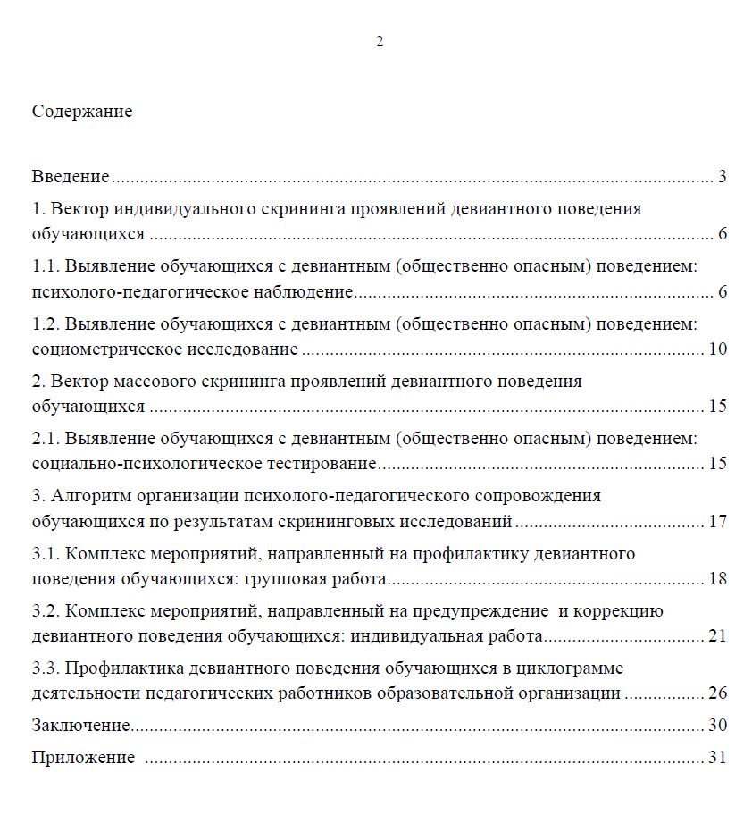
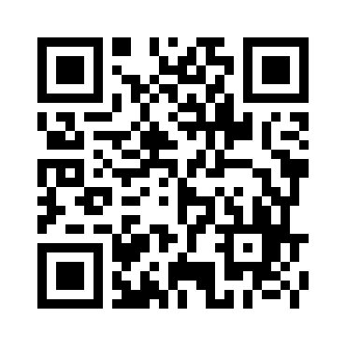
Методические рекомендации Минпрос РФ «Профилактика девиантного поведения обучающихся в образовательных организациях: психолого-педагогический скрининг и формирование благоприятного социально-психологического климата», 2023
12

Slide 13
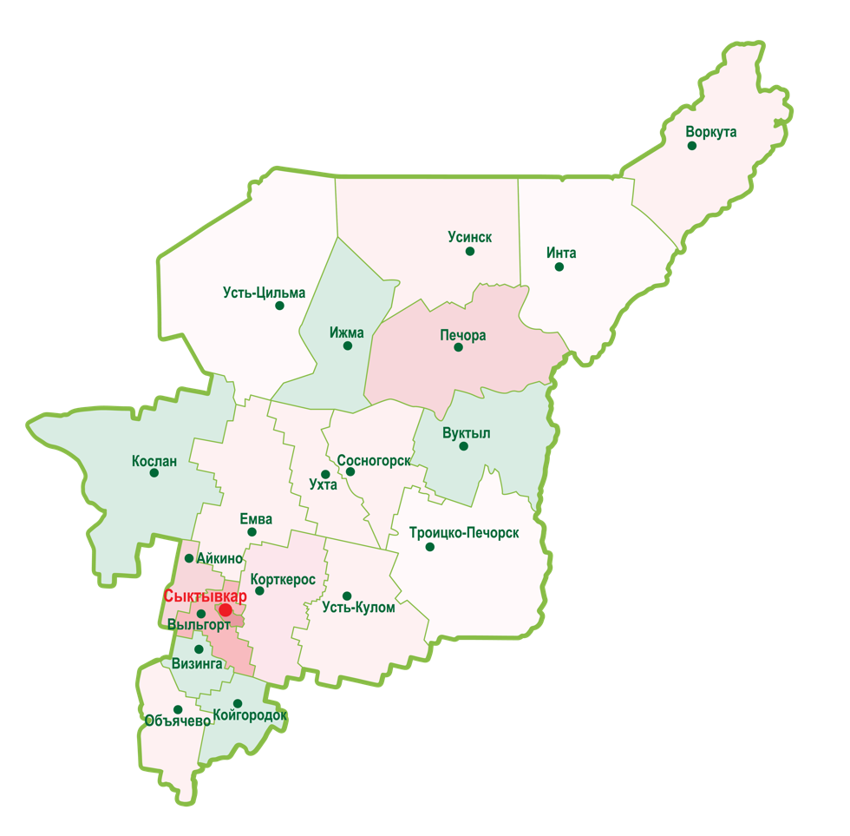
Благодарю за внимание!
13

